Slide 1
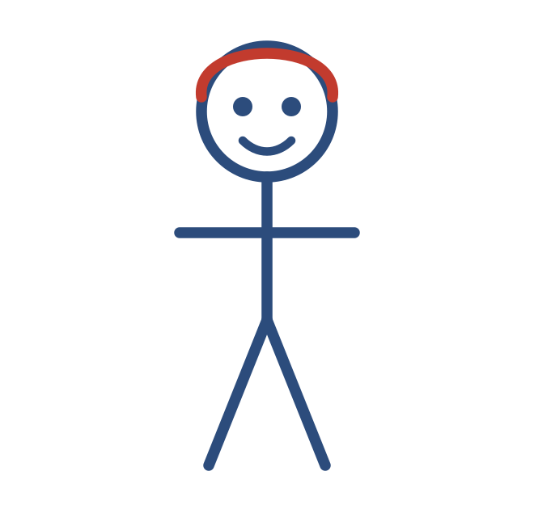
Y7 · L15 人体部位
Lesson 1 · 第十五课 人体部位
LESSON 1 OF 8 · Y7 UNIT 5 · 轻松学中文 1
脸
脸上·四个词
The Face — eye, ear, nose, mouth
Year 7 Chinese
50 分钟
Mixed
课本 p.114–115
Lesson 1 of 8 · 眼睛 耳朵 鼻子 嘴巴
轻松学中文 Book 1 · Unit 5 · 课本 p.114–115

Slide 2
Y7 · L15 人体部位
Review · 复习日期 · 0–3 min
练习册 p.162 第6题 — 听问题，写在小白板上
第四单元 · 两分钟就好
Jīntiān jǐ yuè jǐ hào?
今天几月几号？
Jīntiān xīngqī jǐ?
今天星期几？
Liù yuè shí rì shì xīngqī jǐ?
六月十日是星期几？
Qī yuè yī rì shì xīngqī jǐ?
七月一日是星期几？
Lesson 1 of 8 · 眼睛 耳朵 鼻子 嘴巴
轻松学中文 Book 1 · Unit 5 · 课本 p.114–115

Slide 3
Y7 · L15 人体部位
Review · 复习衣服和颜色 · 3–8 min
练习册 p.163 第8题 · 前三个人
1
给图上的人涂颜色 — colour the first three figures
2
每个人写一句话 — one sentence for each
3
记住 的 — 灰色的校服，不是「灰色校服」
他穿灰色的校服。
她穿白色的衬衫和蓝色的长裤。
!
上节课最常丢的就是「的」。The missing 的 is the single most common error in this unit.
Lesson 1 of 8 · 眼睛 耳朵 鼻子 嘴巴
轻松学中文 Book 1 · Unit 5 · 课本 p.114–115

Slide 4
Y7 · L15 人体部位
Learning Intention · 8–10 min
今天我们学 · Learning Intention
我们学说脸上的四个部位，还会说它们大不大。
我会 · Success Criteria
1
我会说 眼睛、耳朵、鼻子、嘴巴，还会指出来I can name the four parts of the face and point to each
2
我会用 大 / 小 组词 — 大眼睛、小嘴巴I can build a phrase with 大 or 小
3
我会用「我有……」说一句话I can say one sentence about my own face using 我有……
Lesson 1 of 8 · 眼睛 耳朵 鼻子 嘴巴
轻松学中文 Book 1 · Unit 5 · 课本 p.114–115

Slide 5

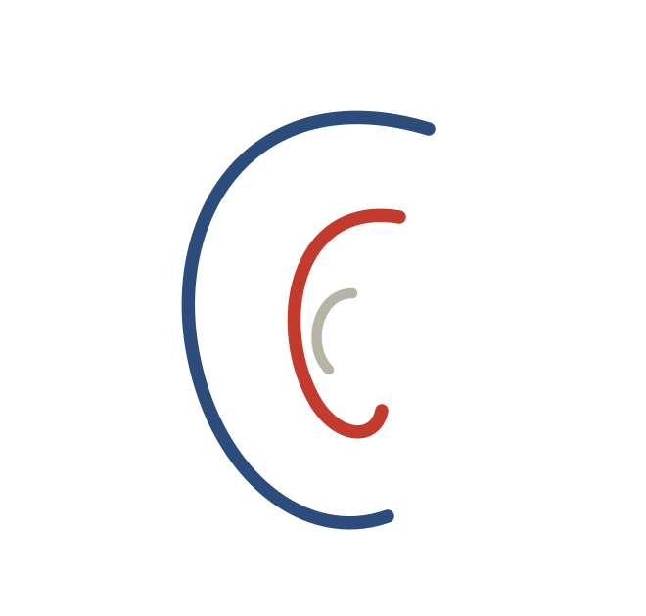
Y7 · L15 人体部位
I Do · 生词 · 第一组
眼睛
耳朵
yǎnjing
ěrduo
eye
ear
两个字都有 目 — eye
耳 本来就是耳朵的样子
Lesson 1 of 8 · 眼睛 耳朵 鼻子 嘴巴
轻松学中文 Book 1 · Unit 5 · 课本 p.114–115

Slide 6
Y7 · L15 人体部位
I Do · 例句 · 第一组
只有两个新词 · 别的词你都学过
Wǒ de yǎnjing hěn dà.
我的眼睛很大。
My eyes are big.
Tā de ěrduo bù dà.
他的耳朵不大。
His ears aren't big.
Tā yǒu dà yǎnjing hé xiǎo ěrduo.
她有大眼睛和小耳朵。
She has big eyes and small ears.
Lesson 1 of 8 · 眼睛 耳朵 鼻子 嘴巴
轻松学中文 Book 1 · Unit 5 · 课本 p.114–115

Slide 7
Y7 · L15 人体部位
I Do · 写一句 · 第一组
我的 ______ 很 ______ 。
60 秒
写一句，写在小白板上。
更难
两个人，两个小句 —我的眼睛很大，我妹妹的眼睛不大。Two clauses about two different people.
Lesson 1 of 8 · 眼睛 耳朵 鼻子 嘴巴
轻松学中文 Book 1 · Unit 5 · 课本 p.114–115

Slide 8


Y7 · L15 人体部位
I Do · 生词 · 第二组
鼻子
嘴巴
bízi
zuǐba
nose
mouth
鼻 是三层，上面是 自
嘴 左边是 口 — mouth
Lesson 1 of 8 · 眼睛 耳朵 鼻子 嘴巴
轻松学中文 Book 1 · Unit 5 · 课本 p.114–115

Slide 9
Y7 · L15 人体部位
I Do · 例句 · 第二组
Wǒ de bízi bù dà.
我的鼻子不大。
My nose isn't big.
Tā de zuǐba hěn xiǎo.
她的嘴巴很小。
Her mouth is small.
Tā yǒu dà bízi hé dà zuǐba.
他有大鼻子和大嘴巴。
He has a big nose and a big mouth.
Lesson 1 of 8 · 眼睛 耳朵 鼻子 嘴巴
轻松学中文 Book 1 · Unit 5 · 课本 p.114–115

Slide 10
Y7 · L15 人体部位
I Do · 写一句 · 第二组
他有 ______ 鼻子和 ______ 嘴巴。
60 秒
写一句 — 可以写班上的人，不要说名字。
更难
四个词一句话，用 、和 和 —她有大大的眼睛、小鼻子和小嘴巴。All four words in one sentence.
Lesson 1 of 8 · 眼睛 耳朵 鼻子 嘴巴
轻松学中文 Book 1 · Unit 5 · 课本 p.114–115

Slide 11
Y7 · L15 人体部位
I Do · 词汇总览 · 只有汉字和图
今天的四个词 — 看图就说，不要看拼音
眼睛
耳朵
鼻子
嘴巴
Lesson 1 of 8 · 眼睛 耳朵 鼻子 嘴巴
轻松学中文 Book 1 · Unit 5 · 课本 p.114–115

Slide 12
Y7 · L15 人体部位
I Do · 句型 · 两个框架
有 + 大／小 + 部位
Wǒ yǒu dà yǎnjing.
我有大眼睛。
Wǒ de yǎnjing hěn dà.
我的眼睛很大。
same meaning, the other frame
Tā yǒu xiǎo zuǐba.
他有小嘴巴。
Tā yǒu dà ěrduo hé xiǎo yǎnjing, tā de bízi bù dà yě bù xiǎo.
他有大耳朵和小眼睛，他的鼻子不大也不小。
!
形容词在前，部位在后。 大眼睛 ✓ · 眼睛大 ✗ — the adjective comes first.
Lesson 1 of 8 · 眼睛 耳朵 鼻子 嘴巴
轻松学中文 Book 1 · Unit 5 · 课本 p.114–115

Slide 13
Y7 · L15 人体部位
I Do · 检查一下 · CFU
1
指一指你的鼻子。 (whole class, point)
2
哪个字是 eye — 目 还是 口？
3
耳朵 的拼音是什么？写在小白板上。
我有眼睛大。
→
我有大眼睛。
我的眼睛很大的。
→
我的眼睛很大。
Lesson 1 of 8 · 眼睛 耳朵 鼻子 嘴巴
轻松学中文 Book 1 · Unit 5 · 课本 p.114–115

Slide 14
Y7 · L15 人体部位
I Do · 课文一 · 脸上的四个部位
课本 p.114 — 老师读，你们跟着读两遍，然后指自己的脸
眼睛
耳朵
鼻子
嘴巴
yǎnjing
ěrduo
bízi
zuǐba
Zhè shì wǒ de yǎnjing.
这是我的眼睛。
Zhè shì wǒ de bízi.
这是我的鼻子。
Lesson 1 of 8 · 眼睛 耳朵 鼻子 嘴巴
轻松学中文 Book 1 · Unit 5 · 课本 p.114–115

Slide 15
Y7 · L15 人体部位
We Do · 活动一 · 课本 p.115 第1题 · 7 min
课本 p.115 第1题 + 练习册 p.160 第3题
1
全班一起说第一张脸 — 他有大眼睛和小嘴巴。
2
两个人一组，说完剩下的六张，每张一句
3
然后练习册 p.160 第3题 — 九十秒，图配词
他有大眼睛和小嘴巴。
她有小眼睛和大耳朵。
更难
说班上的人或者老师，不要说名字，让同伴猜 —他的耳朵不大，他有小眼睛。Three of the four words, one negative, and turn away from the screen.
Lesson 1 of 8 · 眼睛 耳朵 鼻子 嘴巴
轻松学中文 Book 1 · Unit 5 · 课本 p.114–115

Slide 16
Y7 · L15 人体部位
You Do · 活动二 · 抢词卡 · 7 min
两队，一人上来 · 桌上八张卡
1
卡片：眼睛 耳朵 鼻子 嘴巴 大 小 长 短
2
老师说的是词组，不是单词 — 大眼睛、小嘴巴
3
要按顺序拍两张卡 — 先「大」，再「眼睛」
大眼睛 小嘴巴 大耳朵 小鼻子
更难
老师说英文，学生拍两张卡，再说一句完整的话 —大眼睛 → 她有大眼睛。No point until the sentence is said.
Lesson 1 of 8 · 眼睛 耳朵 鼻子 嘴巴
轻松学中文 Book 1 · Unit 5 · 课本 p.114–115

Slide 17
Y7 · L15 人体部位
Game · 老师说 · 4 min
全班站起来 · 听到「老师说」才能动
1
老师说：指你的眼睛 / 耳朵 / 鼻子 / 嘴巴
2
指错了，或者没说「老师说」你却动了 — 你出局
3
最后加两个明天的词：手、头
老师说：指你的鼻子。
指你的耳朵。 ← 不要动！
更难
让最后站着的学生当老师，只能说中文。The caller may use no English at all.
Lesson 1 of 8 · 眼睛 耳朵 鼻子 嘴巴
轻松学中文 Book 1 · Unit 5 · 课本 p.114–115

Slide 18
Y7 · L15 人体部位
Game · Kahoot · 5 min
每人一个设备 · 十二题
1
四题：汉字 → English
2
四题：图 → 汉字
3
四题：上节课的衣服和颜色 — 灰色的毛衣、校服
!
最后两题是找错句子。The last two show a sentence with one error — 我有眼睛大。
Lesson 1 of 8 · 眼睛 耳朵 鼻子 嘴巴
轻松学中文 Book 1 · Unit 5 · 课本 p.114–115

Slide 19
Y7 · L15 人体部位
Plenary · 43–50 min
我做到了吗？ 👍 / 😐 / 👎
1
我会说脸上的四个部位，还会指出来
2
我会用 大 / 小 组词
3
我会用「我有……」说一句话
✎
出门条 · 用「我有」写一句关于你自己的话。Write one sentence about your own face using 我有.
→
下节课 · 脖子以下 — 手、脚、腿、头，还要给一个人贴标签。
Lesson 1 of 8 · 眼睛 耳朵 鼻子 嘴巴
轻松学中文 Book 1 · Unit 5 · 课本 p.114–115

Slide 20
Y7 · L15 人体部位
Preview · 下节课
手 · 脚 · 腿 · 头
Lesson 2 — the rest of the body
我的手很小。
她有长腿。
老师说：指你的脚。
Lesson 1 of 8 · 眼睛 耳朵 鼻子 嘴巴
轻松学中文 Book 1 · Unit 5 · 课本 p.114–115

